Slide 1
Bateriové autobusy

Slide 2
Autonomní elektrické busy
nepotřebují konstantní připojení na externí elektrickou síť
mají vestavěné akumulátory energie
po nabití schopny pracovat samostatně
základní druhy:
  Bateriové autobusy
  Capabusy
  Solární autobusy
  Gyrobusy (samostatná prezentace)

Slide 3
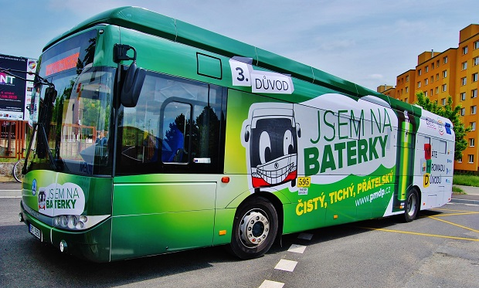
Ad 1) Bateriové autobusy
provoz díky velkokapacitním akumulátorům
není potřeba konstantního napájení během provozu
  výhody: nízké provozní náklady, nulové emise
  nevýhody: nízká životnost baterie, dlouhá doba nabíjení, nutnost dobíjecích stanic, recyklace baterií, atd.
využití v MHD

Slide 4
Ad 2) Capabusy
čínský experiment
skladování energie = superkapacitory
jen 5 % celkové kapacity = dojezd 5 km
elektrické deštníky – způsob nabíjení
vhodné do městského provozu
pro kratší vzdálenosti
dobíjení na každé zastávce
efektivně využit čas nástupu a výstupu cestujících

Slide 5
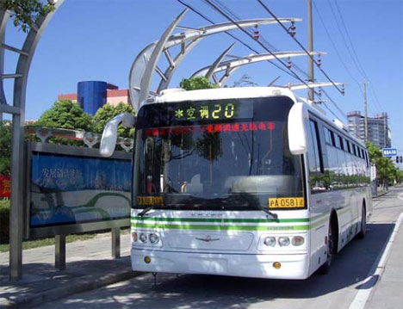
Capabus na trase 11 v Shanghai

Slide 6
Ad 3) Solární autobusy
experimentální záležitost
Tindo - solárně nabíjený bateriový bus
v provozu ve městě Adelaide v Austrálii
v domorodém jazyce znamená „slunce“
vozidlo pokryto solárními panely
výhodou tichý provoz, žádné emise
kapacita 40 lidí
na jedno nabití ujede až 200 km
využita rekuperace

Slide 7
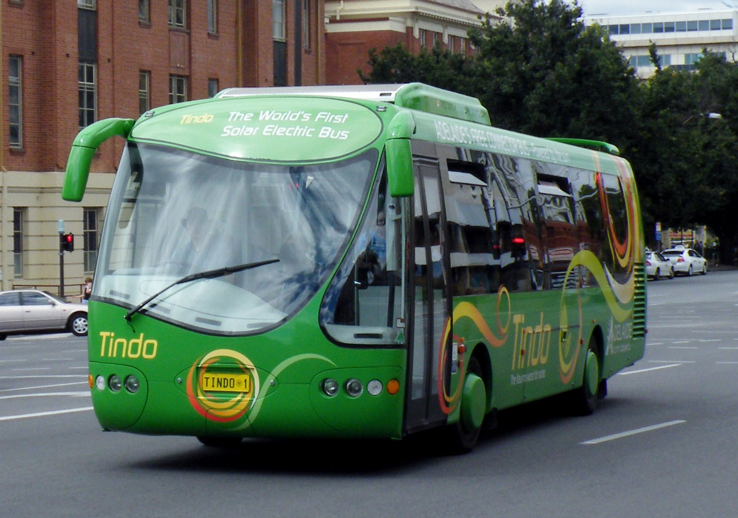

Slide 8
Varianty nabíjení el. autobusů (1/2)
1. Jednou denně
nabíjení přes noc – nižší náklady (noční proud)
2. Rychlonabíjení
lepší varianta, ale má řadu úskalí
každá konečná stanice vybavena nabíječem
RN pomocí spojení busu a nabíječe (kontaktní spojení)
- sběrač na kontakt umístěný na střeše + pantograf
na sloupku s převisem nad vozovku

Slide 9
Varianty nabíjení el. autobusů (2/2)
rychlonabíjení indukčním přenosem (bezkontaktní)
  + stacionární část rychlonabíječky lze zabudovat přímo do vozovky a tím odpadá nutnost rekonstrukce celé zastávky
  - nutnost instalace části nabíječe přímo do vozidla, nabíječe musí být umístěny v depu pro dobití vozidel pro ranní provoz
  3. Rychlonabíjení v přesně daných cyklech
na konečné stanici se vozidlo vždy nabije pouze
do úrovně potřebné pro ujetí na druhou konečnou stanici a zpět
  4. Částečné nabíjení na konečných stanicích vozidel
ve špičce se vozidlo nenabíjí vůbec a k jeho plnému dobití dochází ve volných časech mimo špičku nebo v čase, kdy je možné zajistit alespoň minimálně 8 minut konstantního nabíjení

Slide 10
Hybridbus ŠKODA H12
nízkopodlažní autobus s hybridním pohonem
podíl na vývoji: Škoda Electric a Solaris, ZČU, UPCE
dieselový zdroj elektrické energie, výkonové měniče
4. generace, superkapacitory umístěné na střeše
a baterie v oblasti nádrže
dojezd cca 10 km, maximální rychlost 65 km/h
schopný přepravit až 71 cestujících (30 sedících)
přínosem úspora paliva, a to především na základě zpětného využití elektrické energie, která vzniká
při brzdění vozu
pro městskou hromadnou dopravu a městské aglomerace
prototyp H12 je testován v Plzni

Slide 11
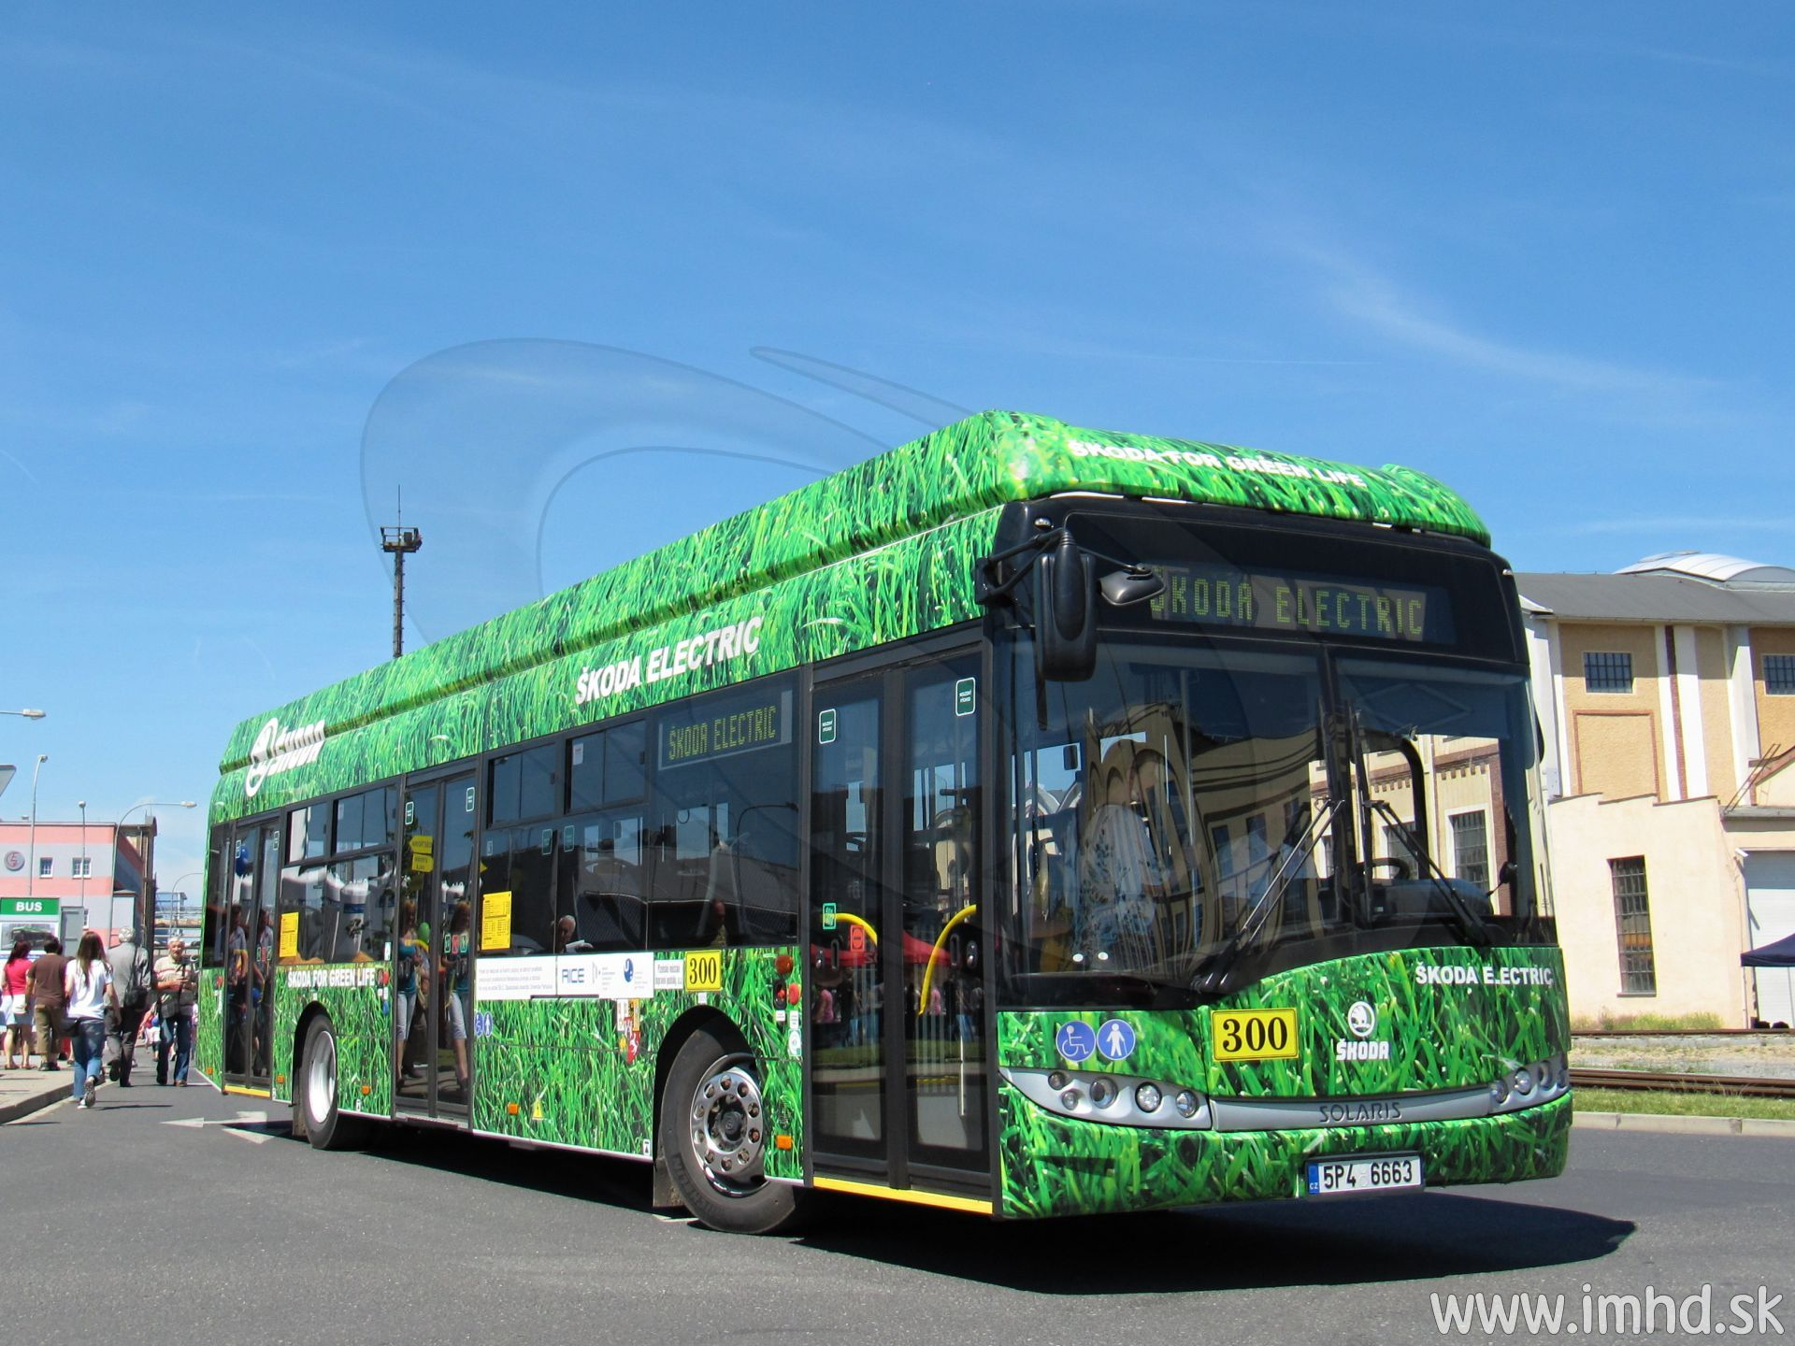

Slide 12
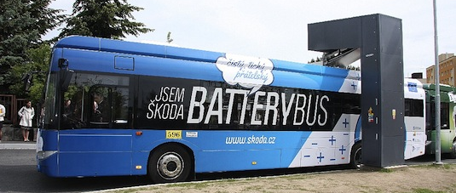
Elektrobus ŠKODA PERUN
Pure Electric RUNner („Čistě elektrický běžec“)
při plném nabití ujede 150-200 km
rychlost 70 km/h
zvládne přepravit až 82 cestujících, z toho 27 sedících
přínosem doba nabíjení cca 70 minut

Slide 13
Současný stav na trhu (1/3)
  1. SOR EBN 10,5
nízkopodlažní elektrobus se třemi nebo dvěma dveřmi
určený pro městský provoz
kapacita 72 nebo 85 osob
dojezd cca 160 km na jedno nabití
při pomalém nabíjení za 8 hodin
funkce, která použije část energie pro vytápění busu během nabíjení; po ukončení nabíjecího cyklu je vozidlo vyhřáté a okamžitě připravené pro provoz

Slide 14
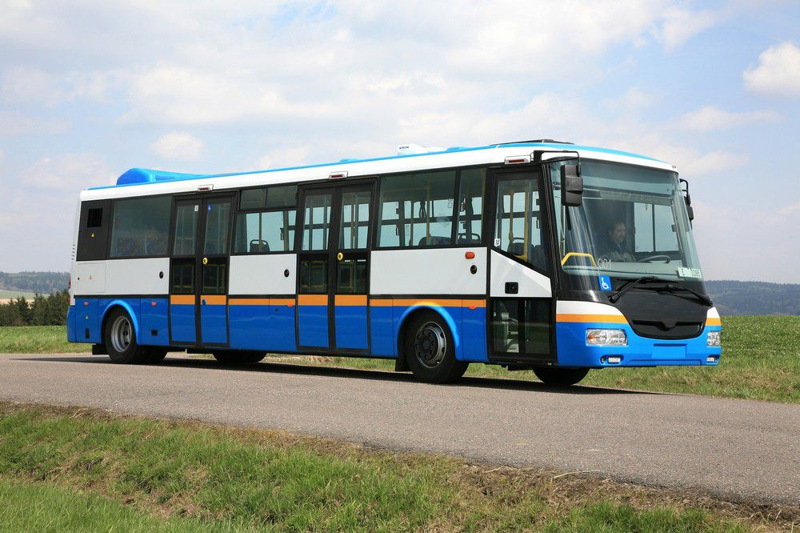
Současný stav na trhu (2/3)
  2. SOR EBN 8
pro městský provoz na kratší vzdálenosti
obsaditelnost je 51 osob, z toho míst pro sezení je 16

Slide 15
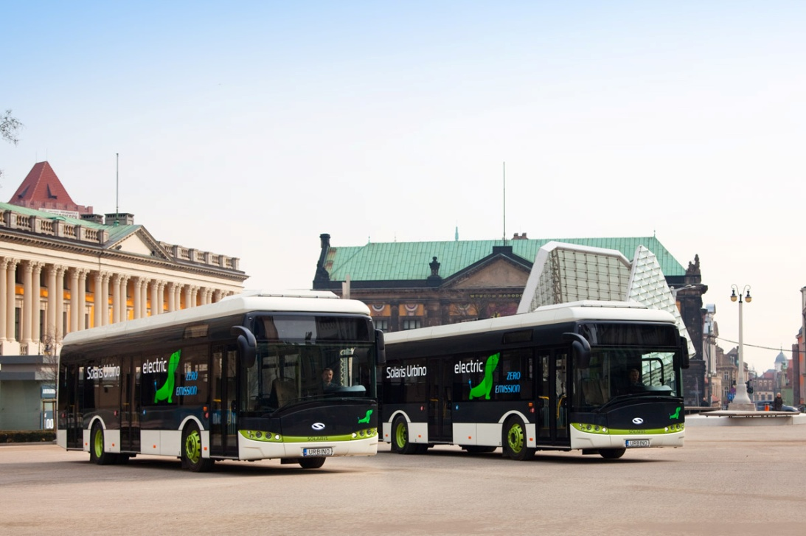
Současný stav na trhu (3/3)
  3. Urbino electric
  maximální dojezd vozidla je cca 100 km na jedno nabití (maximální rychlost 50 km/h)
  dojezd se bude snižovat například v zimě, kdy z baterií bude navíc odebírána energie pro vytápění zařízení a interiéru
  využití na letištích

